Slide 1
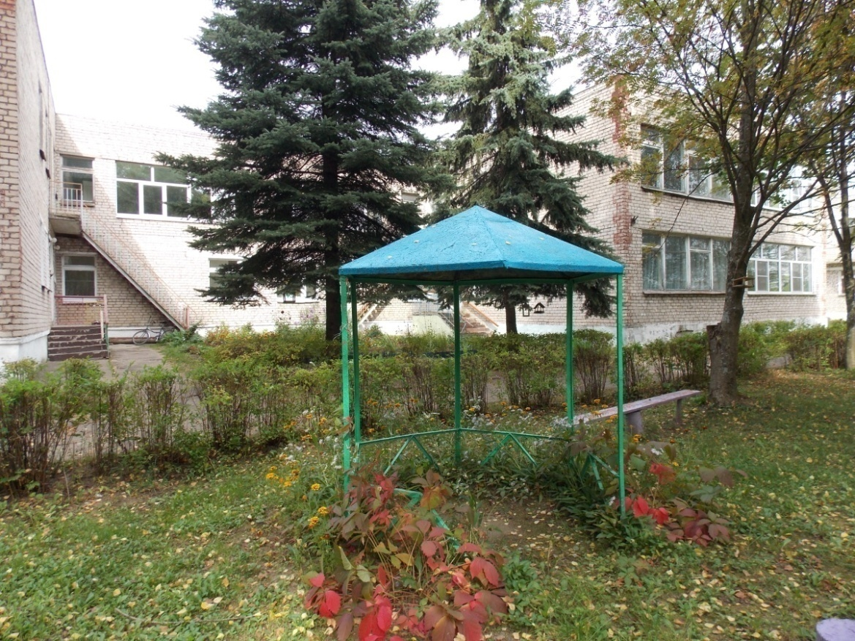
Муниципальное казённое дошкольное
образовательное учреждение
«Центр развития ребёнка –
детский сад №1»
155410 г. Заволжск
Ул. Мира, д.29а
Тел. 849333(2-10-13)
е/mail:zrr-detsad@yandex.ru
Руководитель:
АРЛЮКОВА
НАТАЛЬЯ ЛЬВОВНА

Slide 2
МКДОУ «Центр развития ребёнка – детский сад№1»
г. Заволжска
Всего в ДОУ – 146 воспитанников
Наименование групп | Возраст | Количество в ДОУ | Количество детей в группе
ГРУППЫ РАННЕГО ВОЗРАСТА | 1.5-3 года | 1 | 15
ДОШКОЛЬНЫЕ ГРУППЫ | 3-7лет | 6 | 20-23
АДАПТАЦИОННАЯ ГРУППА «КРОХА» | 1-1.5 года | 1 | 3
ГРУППА КРАТКОВРЕМЕННОГО ПРЕБЫВАНИЯ «Играя, развиваюсь» | 6-7 лет | 1 | 3

Slide 3
МКДОУ «Центр развития ребёнка – детский сад№1»
г. Заволжска
2018-2020 г.г. - соисполнитель проекта
«Механизмы внедрения системно-деятельностного
подхода с позиций непрерывности образования (ДО – НОО – ООО)»
федеральной инновационной площадки –
Негосударственного образовательного учреждения
дополнительного профессионального образования
«Институт системно-деятельностной педагогики»
2020-2023 г.г. - участник инновационного проекта
«Комплексное развитие ребёнка
дошкольного возраста средствами Основной
образовательной программы дошкольного образования
«Детский сад 2100»

Slide 4
МКДОУ «Центр развития ребёнка – детский сад№1»
г. Заволжска
ПРЕЗЕНТАЦИЯ
ОСНОВНОЙ ОБРАЗОВАТЕЛЬНОЙ ПРОГРАММЫ
ДОШКОЛЬНОГО ОБРАЗОВАНИЯ
МКДОУ «ЦРР – детский сад №1» г. Заволжска

Slide 5
Основная образовательная программа дошкольного образования МКДОУ «ЦРР – детский сад №1» (ООП ДО)
является нормативно – управленческим документом, который разработан дошкольной образовательной организацией самостоятельно;
определяет содержание и организацию образовательной деятельности на уровне дошкольного образования, обеспечивает развитие личности детей дошкольного возраста в различных видах общения и деятельности, с учетом их возрастных, индивидуальных психологических и физиологических особенностей и направлена на решение следующих целей и задач.

Slide 6
Цель и задачи ООП ДО МКДОУ «ЦРР – детский сад № 1» г. Заволжска
Цель:
Позитивная социализация и всестороннее развитие ребенка младенческого, раннего и дошкольного возраста в адекватных его возрасту детских видах деятельности

Slide 7
Задачи
Охрана и укрепление физического и психического здоровья детей, в том числе их эмоционального благополучия;
Обеспечение равных возможностей для полноценного развития каждого ребенка в период дошкольного детства независимо от места жительства, пола, нации, языка, социального статуса, психофизиологических и других особенностей ( в том числе ограниченных возможностей здоровья;
Обеспечение преемственности целей, задач и содержания образования, реализуемых в рамках образовательных программ различных уровней ( далее преемственность основных образовательных программ дошкольного и начального общего образования;
Создание благоприятных условий развития детей в соответствии с их возрастными и индивидуальными особенностями и склонностями, развития способностей и творческого потенциала каждого ребенка как субъекта отношений с самим собой, другими детьми, взрослыми и миром;
Объединение обучения и воспитания в целостный образовательный процесс на основе духовно-нравственных социокультурных ценностей и принятых в обществе правил и норм поведения в интересах человека, семьи, общества;
Формирование общей культуры личности детей, в том числе ценностей здорового образа жизни, развития их социальных, нравственных, эстетических, интеллектуальных, физических качеств, инициативности, самостоятельности и ответственности ребенка, формирования предпосылок учебной деятельности;
Обеспечение вариативности и разнообразия содержания Программ различной направленности с учетом образовательных потребностей, способностей и состояния здоровья детей;
Формирование социокультурной среды, соответствующей возрастным, индивидуальным, психологическим и физиологическим особенностям детей;
Обеспечение психолого-педагогической поддержки семьи и повышения компетентности родителей (законных представителей) в вопросах развития и образования, охраны и укрепления здоровья детей

Slide 8
Программа включает три основных раздела
ЦЕЛЕВОЙ
СОДЕРЖАТЕЛЬНЫЙ
ОРГАНИЗАЦИОННЫЙ

Slide 9
Структура ООП ДО
ЦЕЛЕВОЙ
Обязательная часть
Часть формируемой участниками образовательных отношений
СОДЕРЖАТЕЛЬНЫЙ
Обязательная часть
ОРГАНИЗАЦИОННЫЙ
Обязательная часть
Часть формируемой участниками образовательных отношений
Часть формируемой участниками образовательных отношений

Slide 10
ЦЕЛЕВОЙ
раздел включает в себя:
пояснительную записку;
характеристики особенностей развития детей раннего и дошкольного возраста;
планируемые результаты освоения Программы.
Результаты освоения образовательной программы представлены в виде целевых ориентиров дошкольного образования, которые представляют собой социально-нормативные возрастные характеристики возможных достижений ребёнка на этапе завершения уровня дошкольного образования:

Slide 11
Целевые ориентиры образования в младенческом и раннем возрасте:
- ребенок интересуется окружающими предметами и активно действует с ними; эмоционально вовлечен в действия с игрушками и другими предметами, стремится проявлять настойчивость в достижении результата своих действий;
- использует специфические, культурно фиксированные предметные действия, знает назначение бытовых предметов (ложки, расчески, карандаша и пр.) и умеет пользоваться ими. Владеет простейшими навыками самообслуживания; стремится проявлять самостоятельность в бытовом и игровом поведении;
- владеет активной речью, включенной в общение; может обращаться с вопросами и просьбами, понимает речь взрослых; знает названия окружающих предметов и игрушек;
- стремится к общению со взрослыми и активно подражает им в движениях и действиях; появляются игры, в которых ребенок воспроизводит действия взрослого;
- проявляет интерес к сверстникам; наблюдает за их действиями и подражает им;
- проявляет интерес к стихам, песням и сказкам, рассматриванию картинки, стремится двигаться под музыку; эмоционально откликается на различные произведения культуры и искусства;
- у ребенка развита крупная моторика, он стремится осваивать различные виды движения (бег, лазанье, перешагивание и пр.).

Slide 12
Целевые ориентиры на этапе завершения дошкольного образования:
-ребенок овладевает основными культурными способами деятельности, проявляет инициативу самостоятельность в разных видах деятельности - игре, общении, познавательно-исследовательской деятельности, конструировании и др.; способен выбирать себе род занятий, участников по совместной деятельности;
- ребенок обладает установкой положительного отношения к миру, к разным видам труда, другим людям и самому себе, обладает чувством собственного достоинства; активно взаимодействует со сверстниками и взрослыми, участвует в совместных играх. Способен договариваться, учитывать интересы и чувства других, сопереживать неудачам и радоваться успехам других, адекватно проявляет свои чувства, в том числе чувство веры в себя, старается разрешать конфликты;
- ребенок обладает развитым воображением, которое реализуется в разных видах деятельности, и прежде всего в игре; ребенок владеет разными формами и видами игры, - -различает условную и реальную ситуации, умеет подчиняться разным правилам и социальным нормам;
- ребенок достаточно хорошо владеет устной речью, может выражать свои мысли и желания, может использовать речь для выражения своих мыслей, чувств и желаний, построения речевого высказывания в ситуации общения, может выделять звуки в словах, у ребенка складываются предпосылки грамотности;
- у ребенка развита крупная и мелкая моторика; он подвижен, вынослив, владеет основными движениями, может контролировать свои движения и управлять ими;
- ребенок способен к волевым усилиям, может следовать социальным нормам поведения и правилам в разных видах деятельности, во взаимоотношениях со взрослыми и сверстниками, может соблюдать правила безопасного поведения и личной гигиены;
- ребенок проявляет любознательность, задает вопросы взрослым и сверстникам, интересуется причинно-следственными связями, пытается самостоятельно придумывать объяснения явлениям природы и поступкам людей; склонен наблюдать, экспериментировать. Обладает начальными знаниями о себе, о природном и социальном мире, в котором он живет; знаком с произведениями детской литературы, обладает элементарными представлениями из области живой природы, естествознания, математики, истории и т.п.; ребенок способен к принятию собственных решений, опираясь на свои знания и умения в различных видах деятельности

Slide 13
СОДЕРЖАТЕЛЬНЫЙ
Обязательная часть отражает комплексность подхода, обеспечивая развитие детей во всех пяти образовательных областях:
Физическое развитие,
Социально-коммуникативное развитие,
Речевое развитие,
Познавательное развитие,
Художественно - эстетическое развитие.

Slide 14
Часть формируемой участниками образовательных отношений отражает
парциальные образовательные программы,
формы организации работы с детьми, соответствующие потребностям и интересам детей, возможностям педагогического коллектива,
сложившиеся традиции организации или группы,
особенности взаимодействия педагогического коллектива с семьями воспитанников.

Slide 15
ОРГАНИЗАЦИОННЫЙ
раздел содержит :
описание материально-технического обеспечения Программы,
включает распорядок и режим дня,
особенности традиционных событий, праздников, мероприятий;
особенности организации предметно-пространственной среды.

Slide 16
МКДОУ «Центр развития ребёнка – детский сад№1»
г. Заволжска
Благодарим
за внимание!

